Slide 1
Pensionszusage mit Rückdeckungs-versicherung
Stuttgart, Business Development
Stand: Januar 2026

Slide 2
01
Zielgruppe
02
Produktdetails
Antragsprozess / Tarifübersicht
03
04
Weitere Informationen

Slide 3

01
Zielgruppe

Slide 4

Wann eignet sich die Pensionszusage für Arbeitgeber?
  Ich möchte wichtige Mitarbeitende, Fach- und Führungskräfte durch eine attraktive betriebliche Altersversorgung an mein Unternehmen binden sowie Bewerber*innen ansprechen
  Ich suche eine bAV-Lösung mit einer kalkulierbaren, langfristigen, sicheren Finanzierung
  Ich möchte meinen Mitarbeitenden die Möglichkeit der flexiblen Beitragszahlung (bspw. Einzahlung von Tantiemen, Weihnachtsgeld, Sonderzahlungen) ermöglichen

Slide 5



Vorteile der Pensionszusage
Aus Arbeitgeber-Sicht
Arbeitgeberattraktivität
steigern
Flexible Beitragszahlung
Ausgleichende Bilanzeffekte

Slide 6

Wann ist die Pensionszusage für Arbeitnehmer*innen ideal?
  Ich möchte meine betriebliche Altersversorgung durch einen leistungsfähigen Baustein ergänzen, der zu meinem Gehaltsniveau passt
  Ich möchte bei Gehaltsschwankungen und Sonderzahlungen im Bezug auf meine Beiträge flexibel bleiben
  Ich möchte möglichst umfassend von staatlicher Förderung profitieren

Slide 7

Vorteile für
Spitzenverdiener*innen
Die Pensionszusage ist für Spitzenverdiener*innen ein lukrativer Weg der betrieblichen Altersversorgung, um flexibel eine zusätzliche Betriebsrente aufzubauen. Abgesichert wird die Versorgung durch die Presse Rückdeckungsversicherung:
  Unbegrenzt steuerfreie Beiträge können regelmäßig oder variabel eingezahlt und wahlweise sicherheits- oder chancenorientiert angelegt werden
  Ausbezahlt wird eine lebenslange Rente oder einmalig das Kapital

Slide 8
02
Produktdetails

Slide 9
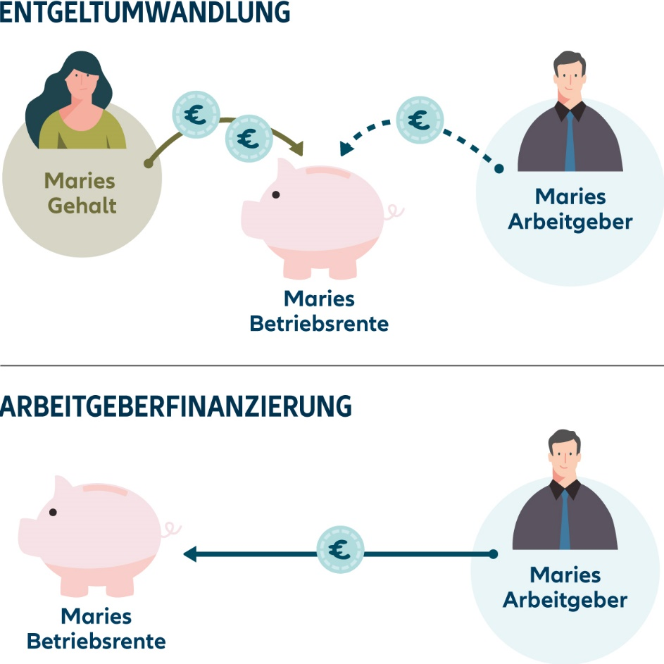
Finanzierungsformen
Umgesetzt werden kann diese über die zwei Wege:
Entgeltumwandlung
Bei der Entgeltumwandlung werden Teile des unversteuerten Bruttogehalts vom/von der Arbeitnehmer*in in die Altersversorgung eingezahlt. Zusätzlich kann der Arbeitgeber noch einen Zuschuss dazuzahlen. Außerdem besteht die Möglichkeit, dass der Arbeitgeber sich mit einem Zuschuss beteiligt.
Arbeitgeberfinanzierung
Hier werden die Beiträge ausschließlich vom Arbeitgeber finanziert.
Beide Formen können auch kombiniert werden.

Slide 10
Gesetzliche Regelungen
Umfassender gesetzlicher Schutz und Steuervorteile
  Bei der Entgeltumwandlung sind die Beiträge unbegrenzt steuerfrei und bis 4 % der BBG DRV (West)¹ sozialversicherungsfrei. Bei arbeitgeberfinanzierter Versorgung sind die Beiträge unbegrenzt steuer- und sozialversicherungsfrei
  Leistungen aus der Pensionszusage gelten als nachträglich zugeflossener Arbeitslohn²
  Die Versorgungsleistungen aus einer betrieblichen Altersversorgung unterliegen der Beitragspflicht in der gesetzlichen Kranken- und Pflegeversicherung, wenn der Rentner Pflicht- oder freiwillig Versicherte*r in einer gesetzlichen Krankenversicherung ist, wobei für Pflichtversicherte in der Krankenversicherung ein Freibetrag berücksichtigt wird
  Die Pensionszusage kann ergänzend zu einer bAV nach § 3 Nr. 63 EStG, z.B. einer Direktversicherung, abgeschlossen werden
¹ 4 % der BBG/GRV 2025: 3.864 € p. a.
² Nach §19 EStG: „Einkünfte aus nichtselbständiger Arbeit“.

Slide 11
Bilanzierung - wichtig zu Wissen
  Für die Pensionszusage sind in der Steuer- und Handelsbilanz Pensionsrückstellungen zu bilden
  Beiträge gelten als Betriebsausgaben, wenn die steuerlichen Rahmenbedingungen eingehalten sind. Der Wert der Rückdeckungsversicherung ist zu aktivieren
  In der Handelsbilanz kann der Aktivwert (Zeitwert) der Rückdeckungsversicherung mit dem
  Passivwert der Pensionsverpflichtung (Erfüllungsbetrag) saldiert, also aufgerechnet werden. Voraussetzung ist die Verpfändung der Rückdeckungsversicherung an den Arbeitnehmer
  In der Handelsbilanz ist bei Zusage mit vollständiger Kongruenz (Presse BILMOG-Versorgung) eine Saldierung bis auf „null“ möglich¹
¹ Zusage mit vollständiger Kongruenz – Presse BILMOG-Versorgung: Vollständige Kongruenz liegt vor, wenn die Rückdeckungsversicherung in Bezug auf Art, Höhe und Fälligkeit mit der Leistung aus der Pensionszusage übereinstimmt. Voraussetzung ist zudem, dass die Vermögensgegenstände (Rückdeckungsversicherung) dem Zugriff aller übrigen Gläubiger durch wirksame Verpfändung entzogen sind.

Slide 12
Pensionszusage im Überblick
Eckdaten
Beiträge steuerfrei | Unbegrenzt steuerfrei
Beiträge sozialversicherungsfrei | • Bei Arbeitgeberfinanzierung: sozialversicherungsfrei. • Bei Entgeltumwandlung: sozialversicherungsfrei bis 3.864 €¹/Jahr bzw. 322 €¹/Monat
Zahlweise | • Beitragshöhe frei wählbar • Flexible Zahlweise, Zuzahlungen möglich
Form der Anlage | Wählbar von sicherheits- bis chancenorientiert aus folgenden Vorsorgekonzepten: Perspektive und InvestFlex
Arbeitgeberwechsel | • Vertrag bei neuem Arbeitgeber fortsetzbar – jedoch ohne Rechtsanspruch • Keine private Fortführung möglich
Auszahlung | • Ab 62 Jahren möglich • Steuer- und sozialabgabenpflichtig (für in der gesetzlichen Kranken- und Pflegeversicherung Versicherte)
Auszahlungsoptionen | Als Rente, Kapital oder Kombination
Mögliche Ergänzungen | Hinterbliebenenvorsorge und/oder Einkommensvorsorge
¹ Werte gültig für 2026.

Slide 13
03
Antragsprozess / Tarifübersicht

Slide 14
Ansatzpunkte
  Ganzheitliche Beratung auch in der bAV anbieten
  Kontakt mit der Geschäftsleitung besteht bei Einrichtung der Branchenlösung Medien. Umsetzung wird immer mit Entscheidungsträger*innen des Unternehmens besprochen
  Potential: Rund 1 Mio. Pensionszusagen, davon rund 75 % unterfinanziert (Quelle: IWW-Institut)
  Provision und Bewertung überdurchschnittlich
  In Verbindung mit dem Abschluss einer Branchenlösung ST(J)-Konditionen für die FIR möglich
  Seit 2020: 1%ige garantierte Rentensteigerung möglich

Slide 15
Tarifangebot
  Perspektive (RSKU1), InvestFlex (RF1GD)
  Klassik-Tarife (R1, R2, RS2, R3, R3V) - nur in begründeten Ausnahmefällen, falls die Zusage nicht anders abgebildet werden kann
  Berufsunfähigkeit (TBU, BU12, ETBU)
  Risikolebensversicherung (L0)
  Zusatzbausteine:
    Kapital bei Tod (C)
    Kapital bei Unfalltod (UZ)
    ggf. Hinterbliebenen- und Waisenrente (WR, HR, KR)
    Beitragsbefreiung Plus bei Berufsunfähigkeit B (TB)
    Beitragsbefreiung und Berufsunfähigkeitsrente Plus BR (TBTR)

Slide 16
Antragsstellung Pensionszusage
Vorgehensweise
Alle Antragsunterlagen finden Sie auf der Homepage der Presse-Versorgung: www.presse-versorgung.de / Vertriebspartner oder in AMIS Online bzw. im Maklerportal unter Leben / Firmen / BranchenLösungen leben
Die unterschriebene und vollständig ausgefüllte Antragsunterlagen an lebensversicherung@allianz.de schicken. Bitte den Betreff wie folgt angeben: Presse-Versorgung; Pensionszusage.
Sonderkonditionen
    bei einem Abschluss der Branchenlösung immer ST(J)-Konditionen
    außerhalb der Branchenlösung können Sonderkonditionen über den Anbahnungsmanager Herrn Petzold (steffen.petzold@allianz.de) abgesprochen werden
Gutachtenservice auf Anfrage
Bei Fragen zum Antragsprozess und zu verwaltungsspezifischen Themen helfen Ihnen die Kollegen im zentralen Team Presse/Medien des BG Südwest unter der Telefonnummer: 0711 1292 64393 weiter.

Slide 17
04
Weitere Informationen

Slide 18

Nehmen Sie gerne Kontakt mit uns auf!
  Homepage
  www.presse-versorgung.de
  LinkedIn-Kanal
  LinkedIn
  Per Post
  Presse-Versorgung,11512 Berlin
  Vor Ort
  Wilhelmsplatz 8, 70182 Stuttgart
  Bestandskunden
  +49 711 1292 64999
  kontakt@presse-versorgung.de
  Neuinteressenten
  +49 711 1292 29240
  info@presse-versorgung.de

